Slide 1
Welcome to companigonj online school.

Slide 2
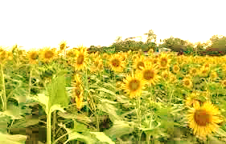
আজকের ক্লাসে সবাইকে ফুলের শুভেচ্ছা

Slide 3
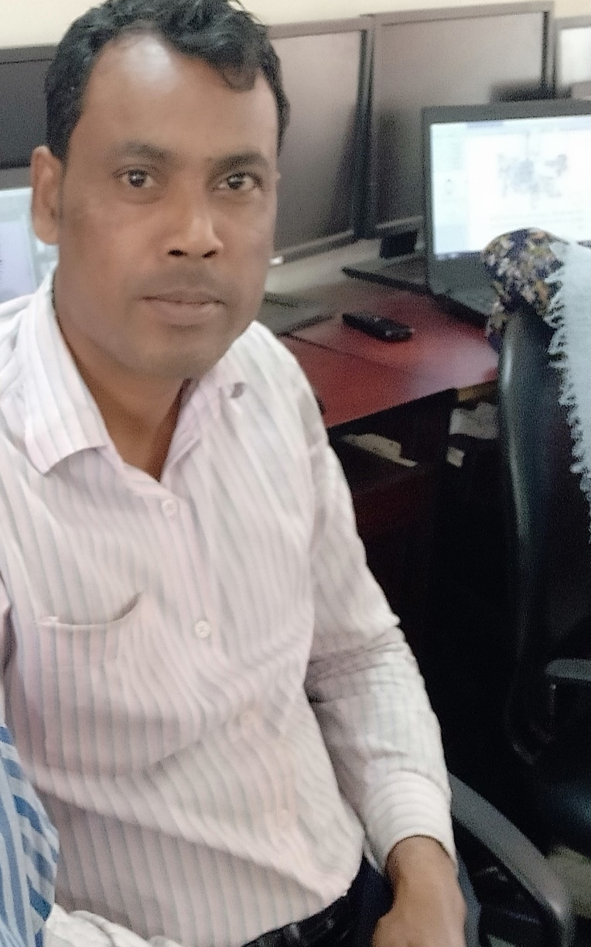
পরিচিতি
নামঃরমজান আলী
পদবীঃ সহকারী শিক্ষক
বিদ্যালয়ঃ মাঝের গাঁও সঃ প্রাঃ বিঃ কোম্পানিগঞ্জ,সিলেট।
মোবাইল নংঃ017482367
শ্রেণিঃ পঞ্চম
বিষয়ঃপ্রাথমিক বিজ্ঞান
পাঠঃজীবনের জন্য পানি
সময়ঃ৪০মিনিট
তারিখঃ1/11/2020

Slide 5
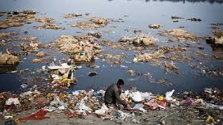
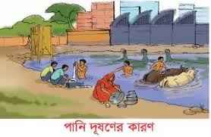
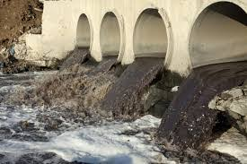
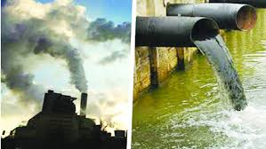
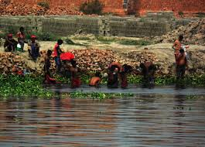
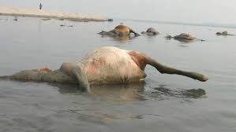
নিচের চিত্রগুলো মনযোগ সহকারে লক্ষকরো।

Slide 6
পাঠ ঘোষনা
আমাদের আজকের পাঠ
পানি দুষন

Slide 8
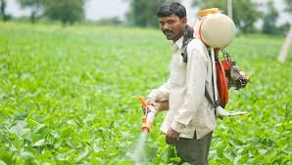
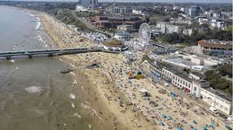
পানি দুষনের কারণ
তোমরা কি বলতে পারবে কী কী কারণে পানি দুষিত হয়?
তোমরা ছবিতে কী দেখতে পাচ্ছ?
মানুষের কর্মকাণ্ড পানি দুষণের প্রধান কারণ।
কৃষিকাজে ব্যবহ্রত কীটনাশক,কলকারখানার রাসায়নিক দ্রব্য।

Slide 9
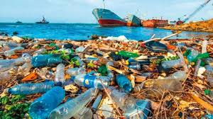
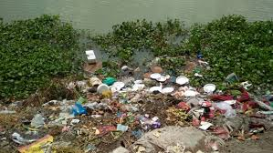
তোমরা ছবিতে কী দেখতে পাচ্ছ?
গৃহস্থালির বর্জ্যের মাধ্যমে পানি দুষিত হয়।

Slide 10
তোমরা ছবিতে কী দেখতে পাচ্ছ?
নদী বা পুকুরে গরু-ছাগল গোসল করানো এবং কাপড়চোপড় ধোয়ার কারণেও পানি দুষিত হয়।

Slide 11
একক কাজ
পানি দুষণের চার টি কারন লিখ।

Slide 12
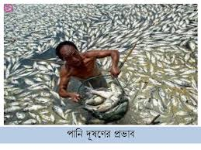
তোমরা ছবিতে কী দেখতে পাচ্ছ?
পানি দুষণের প্রাভাব
পানি দুষণের ফলে জলজ প্রাণী মারা যাচ্ছে এবং খাদ্য শৃঙ্খলের ব্যাঘাত ঘটছে।

Slide 13
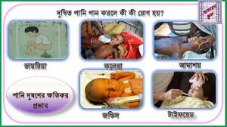
তোমরা ছবিতে কী দেখতে পাচ্ছ?
এই দুষণের প্রভাব মানুষের উপরও পড়ছে।দুষিত পানি পান করে মানুষ ড়ারিয়া বা কলেরার মতো পানি বাহিত রোগে আক্রান্ত হচ্ছে।

Slide 14
একক কাজ
পানিবাহিত তিনটি রোগের নাম লিখ।

Slide 15
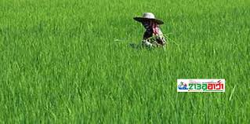
পানি দুষণ প্রতিরোধের উপায়।
কৃষিতে কীটনাশক এবং রাসায়নিক সারের ব্যবহার কমিয়ে আমরা পানি দুষণ প্রতিরোধ করতে পারি।

Slide 16
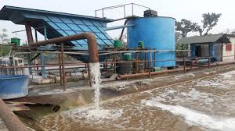
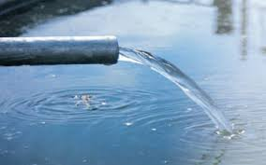
রান্নাঘরের নিষ্কাশন নালায় ও টয়লেটে বর্জ্য এবং তেল না ফেলে দুষণ রোধ করতে পারি।

Slide 17
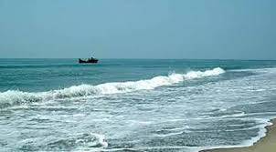
পুকুর, নদী, হ্রদ কিংবা সাগরে ময়লা-আবর্জনা না ফেলে পানি দুষণ কমাতে পারি।

Slide 18
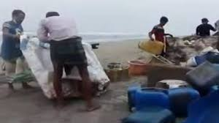
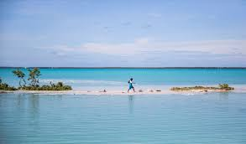
সমুদ্রসৈকতে পড়ে থাকা ময়লা এবং খাল-বিল কিংবা নদীতে ভাসমান ময়লা আবর্জনা কুড়িয়ে আমরা পানি পরিষ্কার রাখতে পারি।

Slide 19
একক কাজ
পানি দুষন রোধের দুইটি উপায় লিখ।

Slide 20
দলীয় কাজ

Slide 21
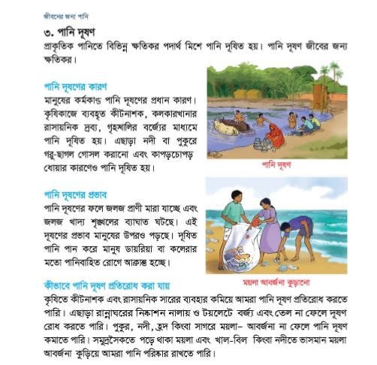
পাঠ্য বইয়ের সাথে সংযোগ

Slide 22
মূল্যায়ন
পানি দূষণ কীভাবে রোধ করা যায় চারটি উপায় লেখ!
পানি বাহিত তিনটি রোগের নাম লেখ!

Slide 23
আজকের পাঠের সার সংক্ষেপ ।

Slide 24
বাড়ির কাজ
দূষিত পানি ব্যবহার করলে কী কী ক্ষতি হতে পারে তা বাড়ি থেকে লিখে আনবে।

Slide 25
ধন্যবাদ সবাইকে
ভালো থেকো

